Slide 1






HTML
Sintaxis básica
www.centrocoliseum.com
Ferran Parellada

Slide 2
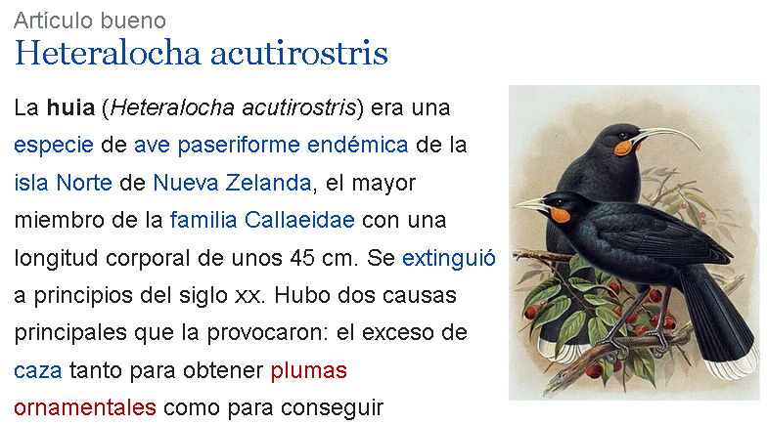

¿QUÉ SIGNIFICA HTML?
H
yper
T
ext
M
arkup
L
Sintaxis propia
anguage
www.centrocoliseum.com
Ferran Parellada

Slide 3
¿HTML ES UN LENGUAJE DE PROGRAMACIÓN?
HTML NO es un lenguaje de programación
No permite la creación de algoritmos
www.centrocoliseum.com
Ferran Parellada
Notes:
Algoritmo : secuencia de pasos definidos para resolver un problema

Slide 4
¿QUÉ TIPO DE LENGUAJE ES HTML?
HTML es un lenguaje declarativo
Con las etiquetas declaramos lo que queremos hacer
h1
Para definir un título de nivel 1
p
Para definir un párrafo
img
Para definir una imagen
www.centrocoliseum.com
Ferran Parellada

Slide 5
¿ES DIFICIL APRENDER HTML?
HTML solo tiene 4 tipos de reglas
El contenido se envuelve entre etiquetas de apertura y de cierre
Hay atributos para definir el comportamiento de las etiquetas
Las etiquetas se interrelacionan entre sí
Las etiquetas tienen valor semántico
www.centrocoliseum.com
Ferran Parellada

Slide 6
REGLA nº1 : ETIQUETAS
Con las etiquetas declaramos lo que queremos hacer
<p>
Esto debe ser un párrafo
</p>
apertura
cierre
Normalmente las etiquetas necesitan de una apertura y un cierre, pero hay algunas excepciones
www.centrocoliseum.com
Ferran Parellada

Slide 7
REGLA nº1 : ETIQUETAS
Hay etiquetas sin cierre
<hr>
Para trazar una línea
<br>
Para saltar una línea
<input ... >
En formularios
<img href=‘...’ >
Para poner una imagen
Normalmente las etiquetas necesitan de una apertura y un cierre, pero hay algunas excepciones
www.centrocoliseum.com
Ferran Parellada

Slide 8
REGLA nº2 : ATRIBUTOS
Los atributos definen el comportamiento de las etiquetas
Los atributos SIEMPRE van la etiqueta de apertura
Según la etiqueta, los atributos pueden opcionales o necesarios
obligatorio
optativo
<a href=“https://google.com” target=“_blank” >
Esto es un enlace a Google
</a>
www.centrocoliseum.com
Ferran Parellada

Slide 9
REGLA nº2 : ATRIBUTOS
Normalmente, la sintaxis de los atributos es :
nombre_atributo = “valor”
El valor puede figurar entre comillas dobles o simples, pero siempre deben ser del mismo tipo
mal
bien
<p id=“parrafo’ >
<p id=“párrafo” >
bien
<p id=‘párrafo’ >
www.centrocoliseum.com
Ferran Parellada

Slide 10
REGLA nº3 : INTERRELACIÓN
Las etiquetas pueden ir contenidas dentro de otras etiquetas, según su cometido
<div >
<div >
<p > Línea de texto </p>
</div >
</div >
<div >
<div >
<p > Línea de texto </p>
</div >
</div >
www.centrocoliseum.com
Ferran Parellada

Slide 11


REGLA nº3 : INTERRELACIÓN
Las etiquetas contenedoras se cierran después de las contenidas
<div >
<div >
<div >
<div >
<p > Párrafo </p>
<p > Párrafo </div>
</div >
</p >
</div >
</div >
www.centrocoliseum.com
Ferran Parellada

Slide 12

REGLA nº3 : INTERRELACIÓN
Las etiquetas contenedoras se cierran después de las contenidas
www.centrocoliseum.com
Ferran Parellada

Slide 13
REGLA nº4 : SEMÁNTICA
ETIQUETADO SEMÁNTICO : que no solo tiene significado para los seres humanos, sino también para las máquinas, como son los robots de los buscadores o las aplicaciones para personas con discapacidades sensoriales.
Los títulos son SEMÁNTICOS, y deben de seguir su jerarquía:
h1 ← Título principal
h2 ← Título de segundo nivel
Etc.
Por ello, no debe haber un h3 si no hay un h2 por encima, por ejemplo, porque hay que respetar la gradación descendente.
www.centrocoliseum.com
Ferran Parellada

Slide 14
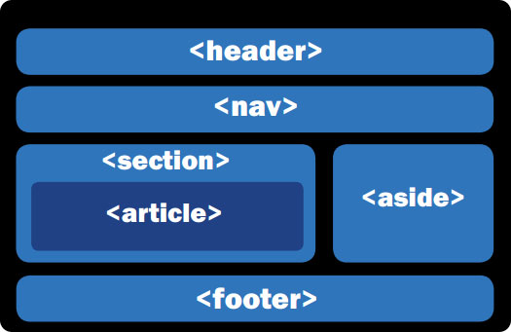
REGLA nº4 : SEMÁNTICA
La SEMÁNTICA también se refiere a como se debe estructurar un documento.
www.centrocoliseum.com
Ferran Parellada

Slide 15
RECURSOS
FreCodeCamp en español : https://www.freecodecamp.org/espanol/
Lenguaje HTML por Manz.dev : https://lenguajehtml.com/html/
W3Schools HTML : https://www.w3schools.com/html/default.asp
Tabla periódica HTML :
https://lenguajehtml.com/html/introduccion/tabla-periodica-html5/
Curso de HTML, por Google (en inglés) :
https://web.dev/learn/html/
www.centrocoliseum.com
Ferran Parellada

